Slide 2
СЕМИНАР для родителей
Тема: Развитие умственных способностей старших дошкольников средствами занимательной математики.
Подготовила: Мартынова
Ирина Николаевна
Гыда 2020

Slide 3
Цель: обогащение родительских представлений о развитии умственных способностей старших дошкольников средствами занимательной математики.

Slide 4
Начиная со старшего возраста, развитие логического мышления можно выделить в самостоятельную задачу. Она включает в себя:
формирование представлений о порядке и закономерности;
развитие абстрактного воображения, образной и логической памяти, ассоциативного мышления по аналогии.

Slide 5
Разделила на три группы:
развлечения: загадки, задачки- шутки, ребусы, кроссворды, лабиринты, математические квадраты, математические фокусы, игры с палочками на пространственное преобразование; «Танграмм», «Волшебный круг», «Колумбово яйцо» и т.д.
логические игры, задачи, упражнения: с блоками, кубиками, логические задачи; игры с цветными крышками, шашки, шахматы; словесные; блоки Дьенеша, палочки Кюизенера.
дидактические игры и упражнения: с наглядным материалом на поиск недостающих, выделение общего признака, определение правильной последовательности; игры на развитие внимания, памяти, воображения.

Slide 6
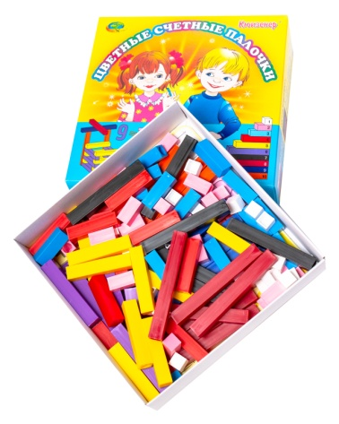
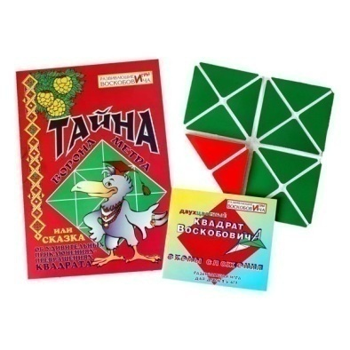
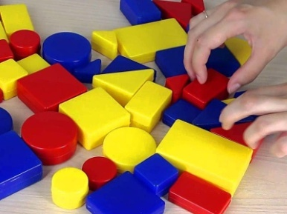
развлечения: загадки, задачки- шутки, ребусы, кроссворды, лабиринты, математические квадраты, математические фокусы, игры с палочками на пространственное преобразование; «Танграмм», «Волшебный круг», «Колумбово яйцо» и т.д.

Slide 7
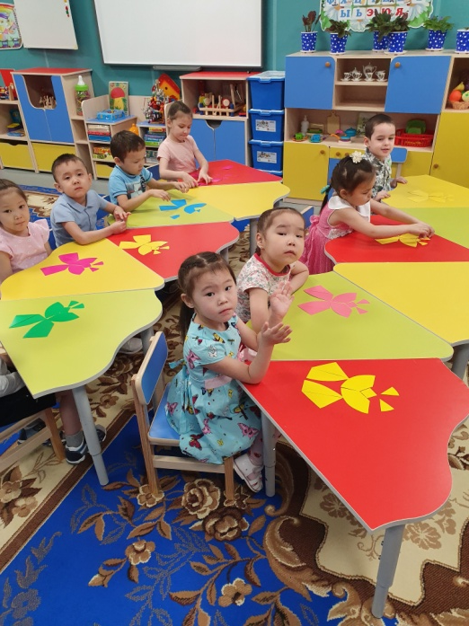
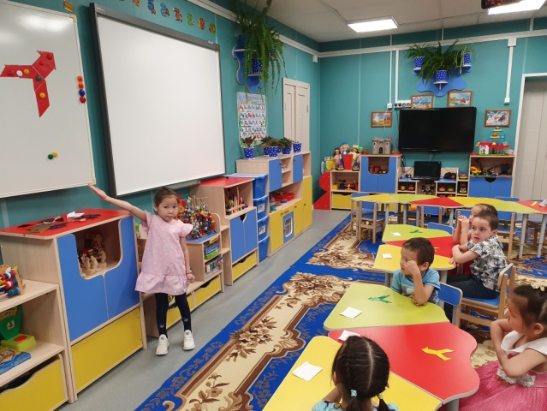
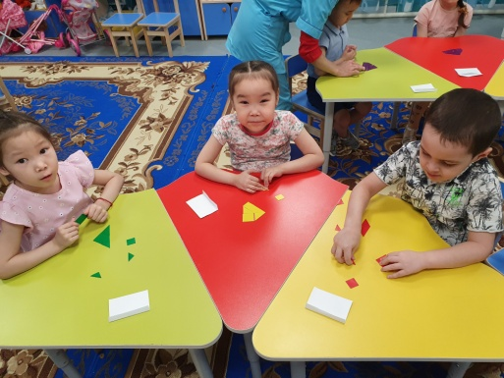

Slide 8
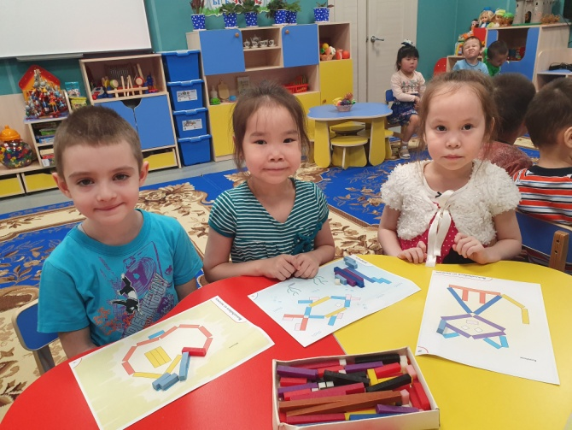
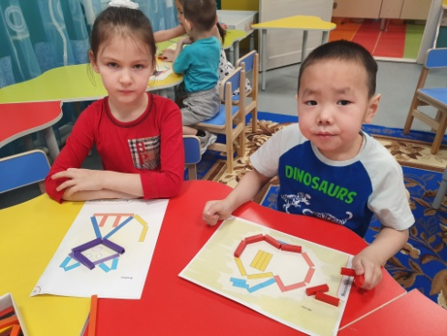
логические игры, задачи, упражнения: с блоками, кубиками, логические задачи; игры с цветными крышками, шашки, шахматы; словесные; блоки Дьенеша, палочки Кюизенера.

Slide 9
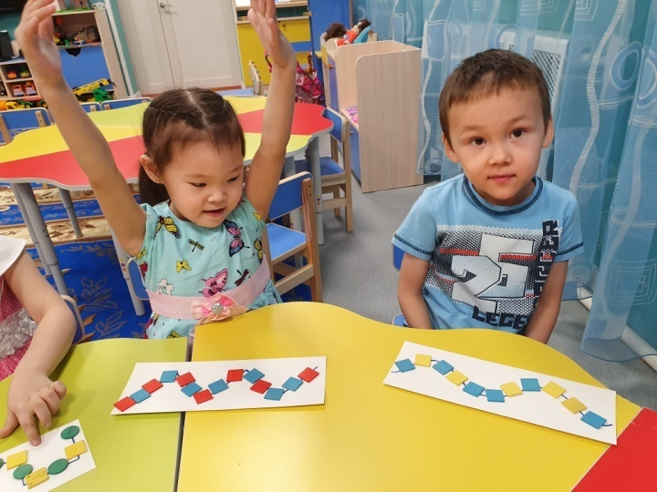
дидактические игры и упражнения: с наглядным материалом на поиск недостающих, выделение общего признака, определение правильной последовательности; игры на развитие внимания, памяти, воображения.

Slide 10
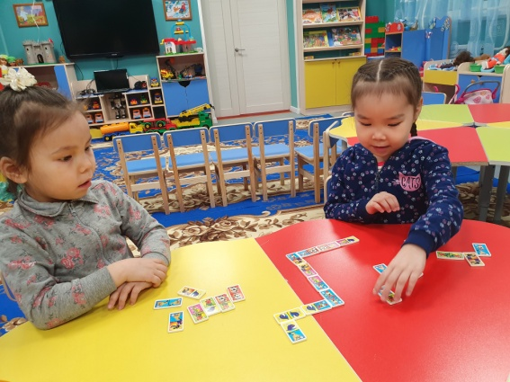
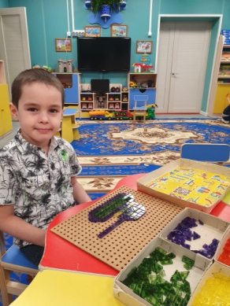

Slide 11
Вопрос: «Считать до какого числа должен уметь ребенок в старшем дошкольном возрасте?»

Slide 12
1.Способность считать от нуля до десяти как в прямом, так и в убывающем порядке.
2.Развитый навык узнавания чисел в ряду.
3.Сформированные представления о количественных и порядковых числительных.
4.Сформированные представления о «предыдущем» и «последующем» числе в пределах десятка.
5.Знание основных геометрических фигур и навык их узнавания( понимание признаков, отличающих треугольник, круг, квадрат и т.д.)
6.Наличие представлений о целом и долях; способность разделить предмет на 2 и 4 равные части.
7.Способность использовать палочки, веревки и некоторые другие измерительные преспособления для измерения длины, ширины и высоты.
8.Способность сопоставлять предметы по категориям « больше- меньше», «выше- ниже» и т.д.

Slide 14
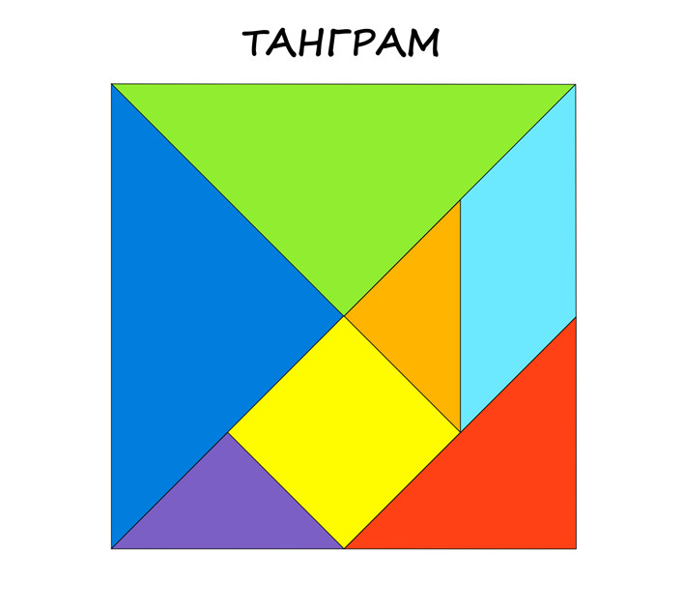
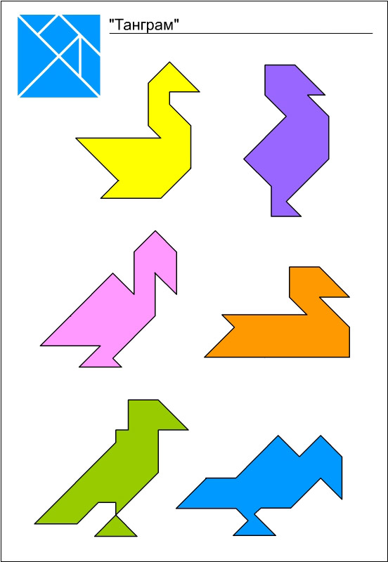
Игра «Танграмм»

Slide 15
Гусь

Slide 16
заяц

Slide 17
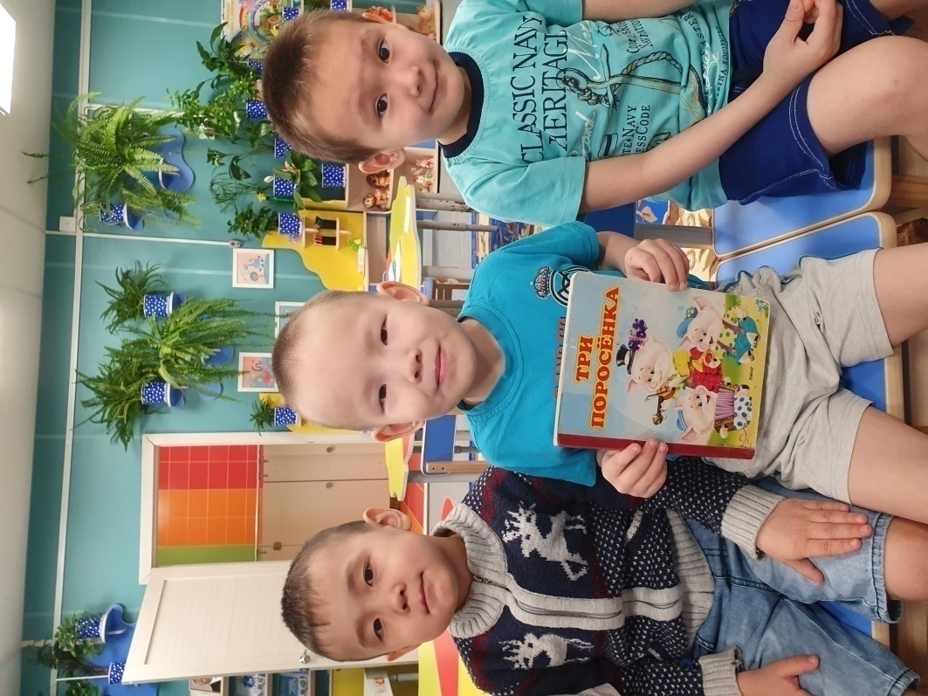

Slide 18
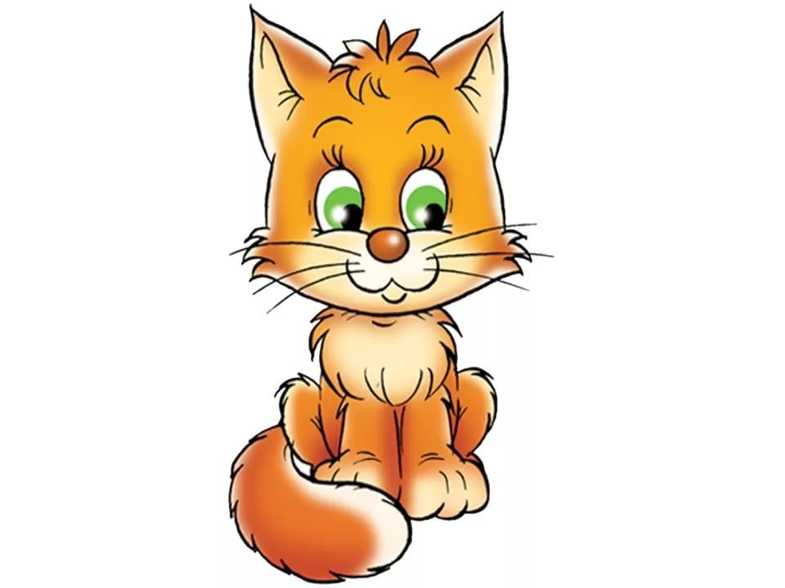

Slide 19
Спасибо за внимание!

